Slide 1

PPT下载 http://www.1ppt.com/xiazai/
项目汇报|工作总结|飞驰大数据
飞驰大数据网站
汇报组：第七小组

Slide 2
C
飞驰大数据
ONTENT
项目概况
项目技术
01
02
Project overview
Project technology
项目成果
感想收获
03
04
Project achievement
Feeling and harvest

Slide 3
项目概况
01
Enter the text.Enter the text.Enter the text.Enter the core text.
Enter the text.Enter the text.Enter the text.Enter the core text.

Slide 4

项目简介
项目介绍
项目完成情况
飞驰大数据网站的开发目的是为了打造一个大数据平台，利用Hadoop、Hbase、spark等大数据技术对宏观经济数据进行存储、分析与处理，并对数据进行可视化展示，同时结合机器学习算法对未来数据进行分析预测，全方位展示宏观经济数据近年来的发展趋势。
首页 | 完成100%
搜索指标 | 完成100%
指标详情 | 完成100%
对比分析 | 完成99%
预见未来 | 完成97%
评价 | 完成100%

Slide 5
优化用户体验
数据可视化大屏
预测未来数据
评价宏观经济指标数据
对重要数据进行可视化大屏展示，向用户直观反映国家宏观经济发展状况
用户可查看相关省份、城市、县级地区部分宏观经济指标数据的未来预测结果，供其参考
用户输入地区，网站评价该地区每一年的经济发展水平；用户输入年份，网站按照年份评价每个省份该年的经济发展水平；提供相关经济变化

Slide 6
项目核心工作
数据来源：中国统计年鉴、国务院数据；
采集技术：python爬虫＋数据采集软件
填充缺失值：插补法和KNN处理
指标分类：将能够归属具体行业的指标分类
数据采集
数据预处理
1
2
3
4
环境搭建
数据分析及可视化
大数据环境：Hadoop集群，spark等
数据查询：从数据库（mongodb）里面查找到数据，再对数据进行简单分析，得到有价值的数据
构建评价模型：基于BP构建4×10×1的神经网络模型。一是根据年份或者省份进行评价
构建预测模型：基于神经网络构建2×16×1的预测模型，从时间和地区两个维度进行预测；二是基于多元回归预测
指标分类查询：将分类的指标展示在前端

Slide 7
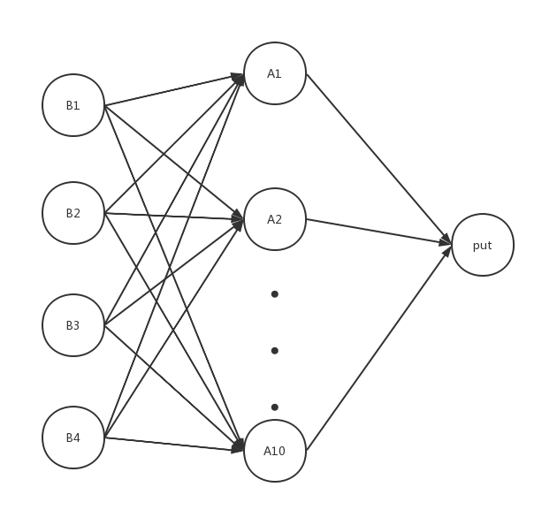
构建评价指标体系
居民消费价格指数
全体居民人均消费支出
规模以上工业企业出口交货值
规模以上工业企业主营业务收入

Slide 8
项目团队
肖红娇-项目组长
对项目进行整体统筹规划，负责整个项目开发的进度把控和总体协调工作，数据采集与处理、后端实现、机器学习
郝文海
崔娜
田忆孝
何宇航
前端工程师，负责前后端对接调试，开发用户界面，实现预期视觉交互效果，此外还实现了gpt-3.5-turbo模型接口
数据库工程师，负责数据爬取与数据清洗，搭建大数据环境，实现部分后端接口，撰写文档
数据分析师，负责数据爬取与数据清洗，搭建大数据环境，实现部分后端接口，撰写文档
搭建大数据环境，设计并实现数据库存储，编写部分后端接口

Slide 9
项目技术
02
Enter the text.Enter the text.Enter the text.Enter the core text.
Enter the text.Enter the text.Enter the text.Enter the core text.

Slide 10
项目技术
01
前端技术
Vue3.2—— 组合式api + setup语法糖 + 编译时宏命令、vite、pinia 、vue-router、jquery、mitt、echarts、chart、morris、axios、element-plus、typescript强类型语言 、scss动态样式语言
02
后端技术
基于flask搭建python后台，连接pyspark
03
大数据环境
在云服务器上搭建Hadoop、Hbase以及PySpark环境；Hadoop作为大数据处理框架基础，列式数据库系统Hbase存储数据，远程连接PySpark
04
数据库技术
采用HDFS、mongoDB大规模数据集，便于高效地存储、管理和处理海量数据

Slide 11
项目技术
整体框架-Vue 3
飞驰大数据网站采用vue3作为前端开发框架，vue作为一款轻量级框架，门槛低，上手快，简单易学。vue可以进行组件化开发，数据与结构相分离，使代码量减少，从而提升开发效率，最突出的优势在于对数据进行双向绑定，使用虚拟DOM；相较于传统页面通过超链接实现页面跳转，vue会使用路由跳转不会刷新页面，单页面应用使得页面局部刷新时，不用每次跳转都请求数据，加快访问速度。
BP神经网络
飞驰大数据网站采用多元逻辑回归对未来数据进行预测。收集并处理不同年份的GDP数据及相关因素的数据，将数据集划分成训练集和测试集，在训练集上使用BP神经网络进行训练，对网络进行调参优化，并在训练集上进行BP神经网络的拟合，适当调整BP神经网络的参数，最终使用测试集中的数据进行预测，并进行数据分析，评估GDP增长趋势及对经济其他领域的影响，如就业、通货膨胀
多远逻辑回归
飞驰大数据网站采用多元逻辑回归对未来数据进行预测。根据问题特点和预测目标选择合适的自变量和因变量，收集训练样本，包括具体变量数值以及GDP增长变化的真实值，在训练样本上，使用多元逻辑回归模型进行拟合，得到模型的参数；最终在测试集上进行多元逻辑回归的预测，得到预测值，并对结果进行评估与预测。

Slide 12

大数据环境
Hadoop
利用Hadoop中的HDFS作为底层存储数据库。网站后端通过Hadoop的API接口访问集群。
Mongo
MongoDB是一个面向文档的分布式数据库系统，是NoSQL数据库的一种，它采用文档型数据模型，更适用于海量非结构化数据的存储和管理，且数据存储方式十分灵活，显著提升数据处理性能和可靠性。
Spark
利用Spark作为数据处理和计算框架。使用Spark进行数据处理，将处理后的数据存储在HBase中。Spark具有快速处理能力，因此可以用于网站中的大数据量计算和分析。

Slide 13
项目成果
03
Enter the text.Enter the text.Enter the text.Enter the core text.
Enter the text.Enter the text.Enter the text.Enter the core text.

Slide 14
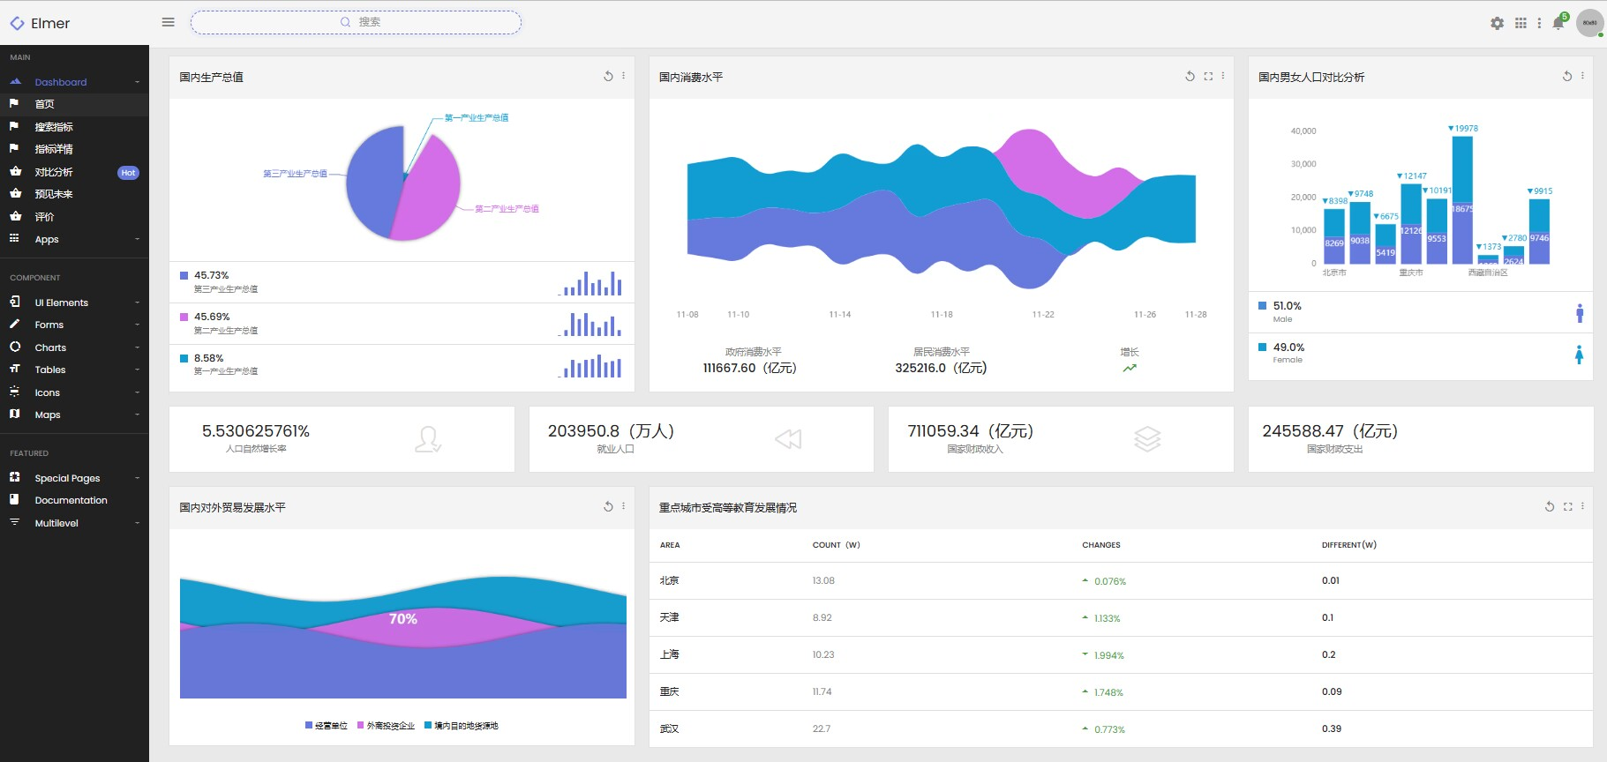
首页大数据展示

Slide 15
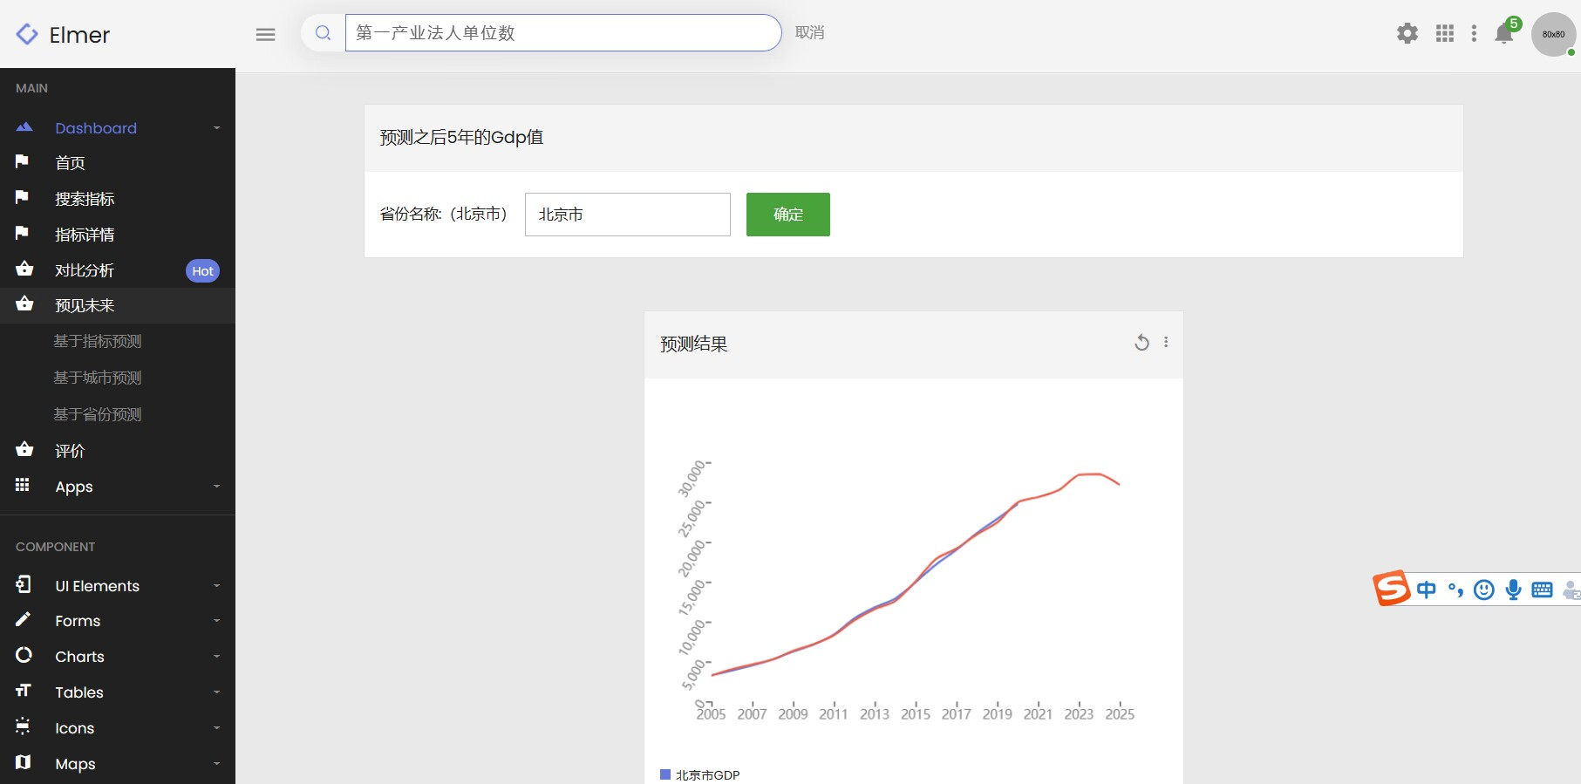
指标搜索
时间对比
请将您的内容打在这里，或者通过复制您的文本后，在此框中选择粘贴，并选择只保留文字，且尽可能精简.

Slide 16
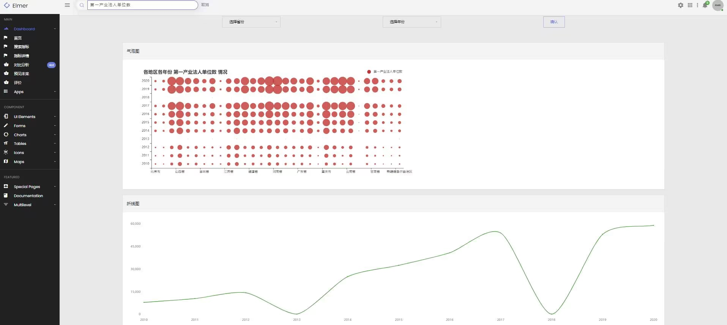
指标详情

Slide 17
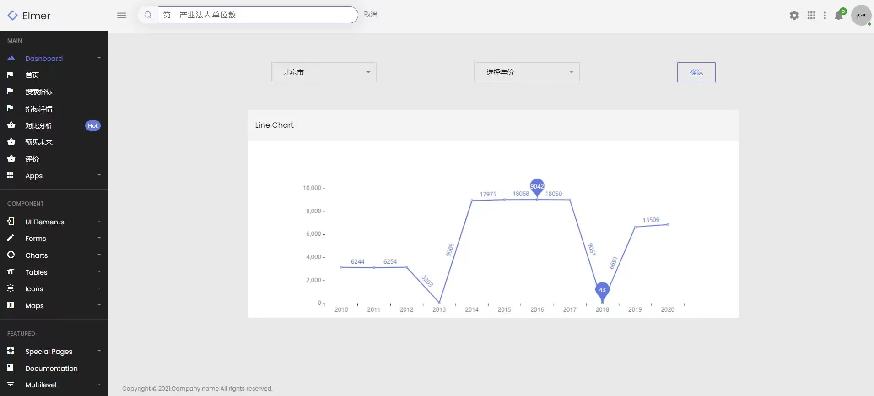
指标详情
指标详情
用户可选择城市，对宏观经济数据进行可视化展示

Slide 18
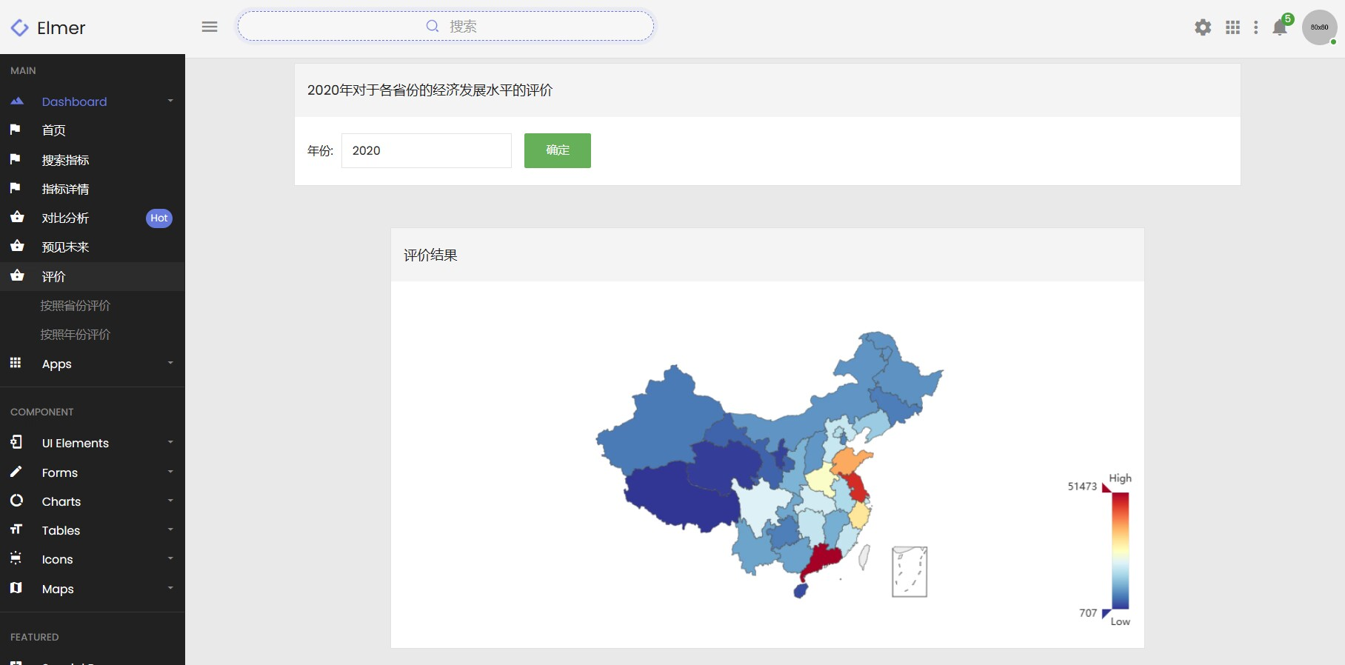
指标详情
指标详情
用户可选择年份，对宏观经济数据进行可视化展示

Slide 19
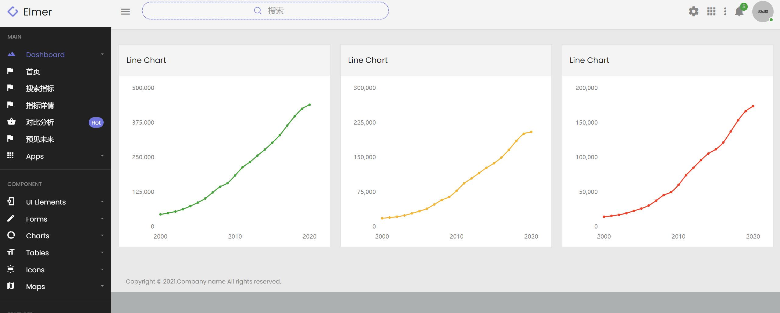
对比分析
时间对比
在不同产业中，对随年份增加而变化的趋势.进行可视化展示，进行时间对比分析

Slide 20
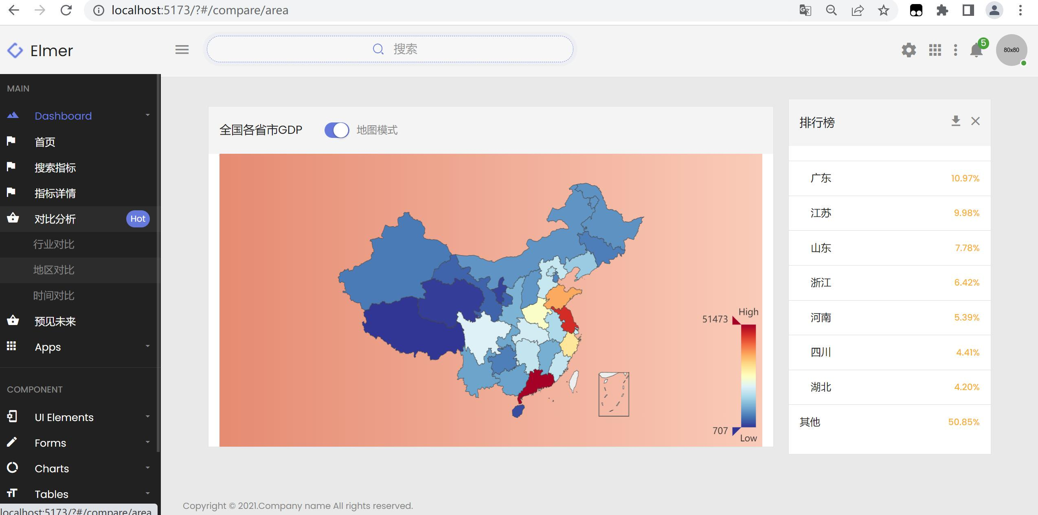
对比分析
地区对比
对不同地区GDP值进行对比分析，并以地图的形式进行可视化展示.

Slide 21
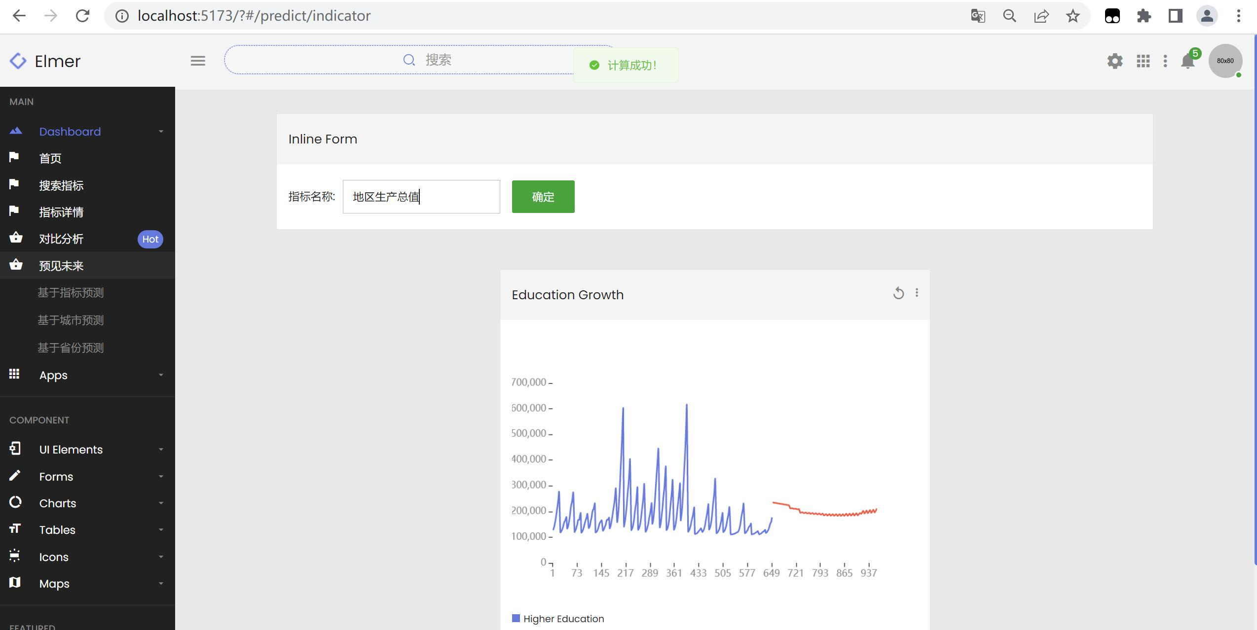
预见未来
基于指标预测
预测某指标后10年的值

Slide 22
预见未来
基于省份预测
基于省份id与时间进行预测.

Slide 23
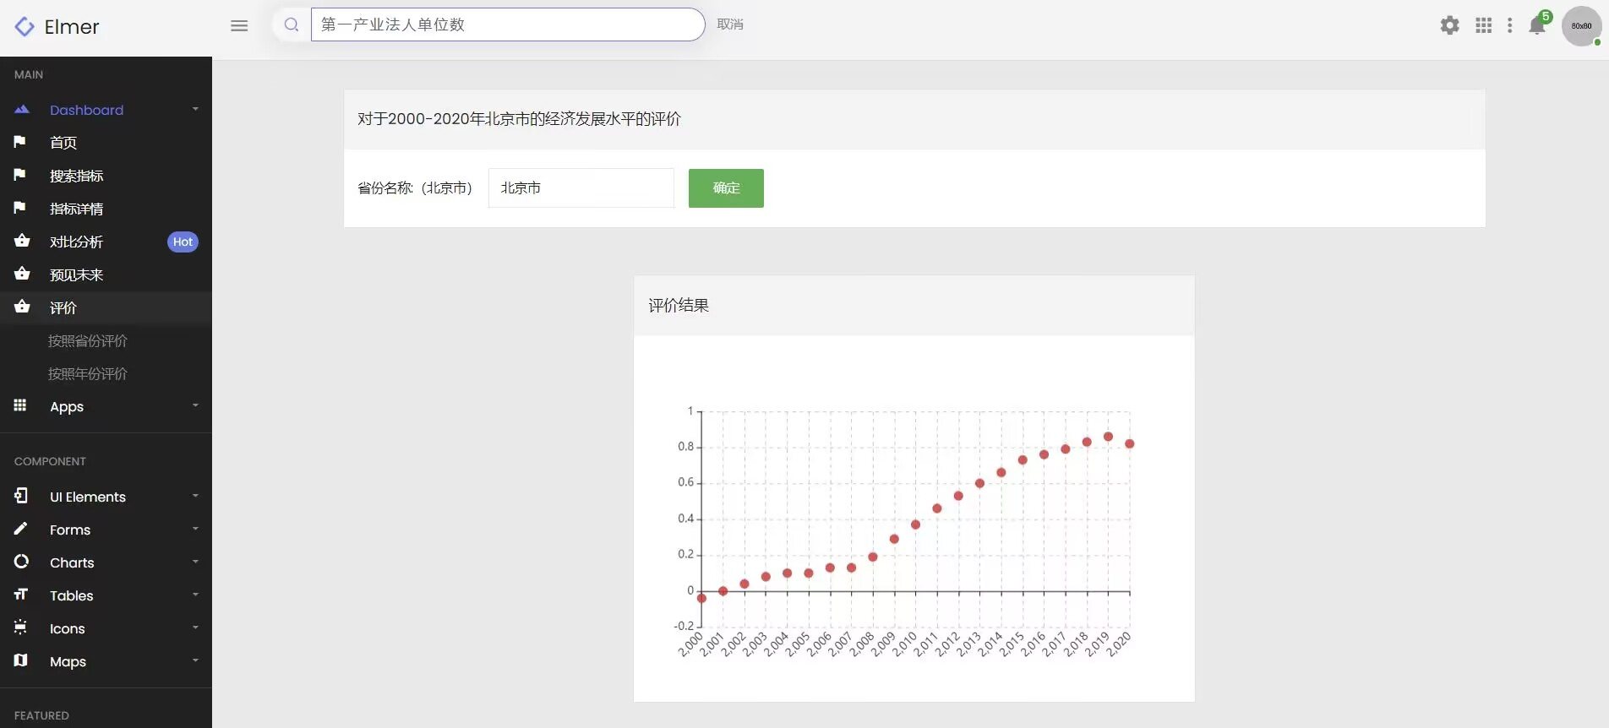
评价
基于地区评价
输入地区，评价该地区每一年经济发展水平

Slide 24
评价
基于年份评价
输入年份，评价每个省份在该年经济发展水平

Slide 25
感想收获
04
Enter the text.Enter the text.Enter the text.Enter the core text.
Enter the text.Enter the text.Enter the text.Enter the core text.

Slide 26
感想收获
肖红娇
作为组长：很荣幸能够成为7组组长，经过这为期一个月的相处与合作，相互之间了解了很多。团队成员的配合度很高，每个成员都能主动沟通，虽然在前期我们组相对来说进度落后，但是经过大家的共同努力和合理时间规划以及任务分工，最终顺利完成项目
在经历了第一次实训之后，大家合作的默契有了很大的提升，可以说合作能力有了很大的提升，大家的沟通成本降低了许多，拥有更多的时间去完成大数据实训项目；同时在这一个月的学习与训练中，学到了如果写后端接口，怎样对接前端以及机器学习的相关知识，总体来说收获很大，技术能力得到了提升

Slide 27
感想收获
郝文海
在本次开发工作中，看似寻常最奇崛，成如容易却艰辛。在本次实训之前，我已经拥有大量的知识储备，没有做任何知识补强，在本次实训中我全面负责前端开发，为期一个月的实训中我将之前所学的知识几乎发挥到了极致，同时引入了新的技术，将编程能力进一步提高，进一步培养对于编程的兴趣。同时在本次实训中，我深刻体会到了团队合作的重要性，结果的胜利与否取决于每一个人的努力，大家心往一处想，劲往一处使，即使过程再辛苦也都值得。在攻破每一个技术难点后都会有溢于言表的喜悦，背后是团队成员每个人的努力，在过程中大家可能会有意见不合，但是最终都解决了问题实现了功能，达成了我们想要的效果，团队在这个过程中不断成长，个人也不断成长。

Slide 28
感想收获
何宇航
每一次的项目开发经历都能为我们提供宝贵的经验。通过这次实训，首先，我对自身能力定位有了更清晰的认识，知道了自己的优势与不足；其次，我对项目开发整体流程、项目中使用的框架、技术有更好的掌握；对于团队协作、与其他团队成员的交流能力也得到提升，项目最终效果得以呈现离不开团队中的任何一位成员。

Slide 29
感想收获
田忆孝
在本次开发工作中，学会自己去学习新的技术并实现；学会了团队协作与沟通的方法与技巧，遇到的难题向大家求助会比自己琢磨更快，从而节约时间；在开发项目时，明确任务分工，前端后端以及数据的获取，虽然刚开始进度有点慢，但后面都赶了上去。也非常感谢团队中的所有成员，在为期一个月的实训中，大家互相鼓励，共同进步，完成了这个项目。
在今后的学习中，要提高自己的学习能力，从而提升自己的整体实力、打好基础。因此在之后的学习中，还需要不断夯实基础，多查阅资料，解决实际问题，完善专业基础，不断提高自己，为团队做出更多贡献。

Slide 30
感想收获
崔娜
通过这次实训，个人收获良多，学习到了新知识，了解到如何进行大数据环境的搭建和运用，锻炼了思维能力，将所学知识真正运用在编程实践中，将其化为己有。其次，在团队协作方面，通过日常工作与各个成员之间的合作，更能够感受到成员之间的协作精神。这次实训给我带来了宝贵的经验，也积累了很多知识，使我更有信心、有勇气面对未来的困难。

Slide 31
感谢
首先感谢学院和凡诺公司给我们提供的这一次宝贵的实训机会，然后要感谢朝夕陪伴我们的黄老师、雷老师及凡诺公司的其他老师，耐心地为我们提供技术和项目指导，再者还要感谢我们信管的所有老师，除了为我们提供实训基础，在前期也给予了许多鼓励与支持，正是因为有老师们的支持与指导，我们的项目才能顺利完成。

Slide 32
项目汇报|工作总结|飞驰大数据
感谢观看
汇报组：第七小组

